Slide 1

Қазақ тілі 4 сынып
Табиғатты қорғаймын
Сабақтың тақырыбы:
Шығыс септік
Бүгінгі сабақта:
Сөйлемнен шығыс септіктің жалғауы жалғанған сөздерді таба аласың;
Шығыс септік жалғауларын білесің;

Slide 2
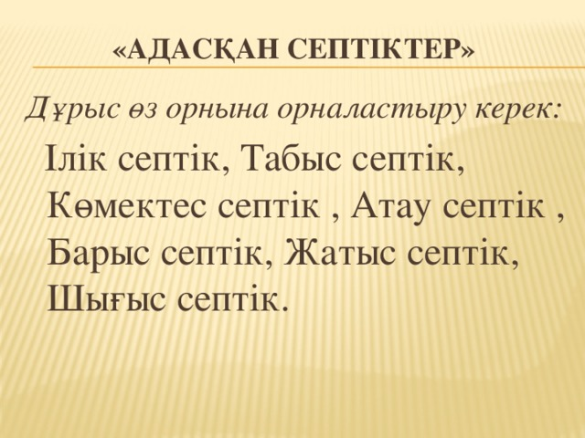

Slide 3
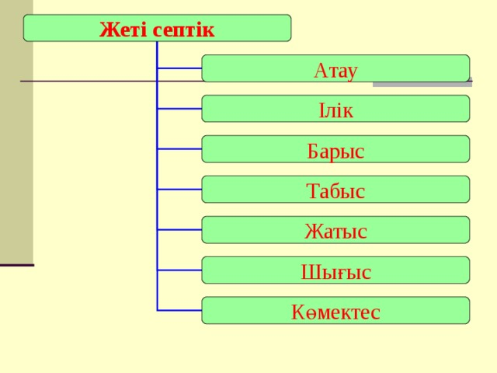
Қазақ тілінде 7 септік бар

Slide 4
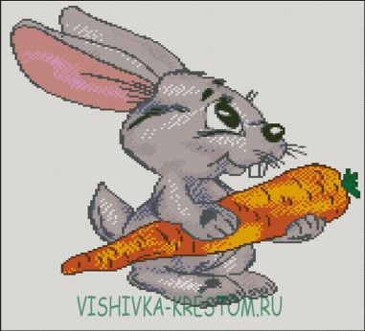
Ертегіні мұқият тыңда. Ертегідегі нақыл сөзді анықта.
62-жаттығу
Қоян ата көжектеріне көп сәбіз әкеп, бір-бірден бөліп берді. Ең кенжесі –Сұр көжек:
- Маған қотыр сәбіз бердің, жемеймін!-деп ұртын бұртитты.
Сәбіздің түп жағында бұршақтың үлкендігіндей екі-үш бүртігі бар екен. Оны басқа бір көжек қағып алды да, бір-ақ асады. Сұр көжек аш қалды.
Атасы оған:
-Солай , балам...“Өкпелеген үлесінен құр қалады ”,-деді.

Slide 5
Ертегідегі нақыл сөз:
“Өкпелеген үлесінен құр қалады ”

Slide 6
“Ойлан, тап”
Жұмбақты оқып, шешуін тап.
Аттан биік,
Қойдан аласа.
-Қарамен жазылған сөздерге сұрақ қой.
-Олар қай септікте тұр?

Slide 7
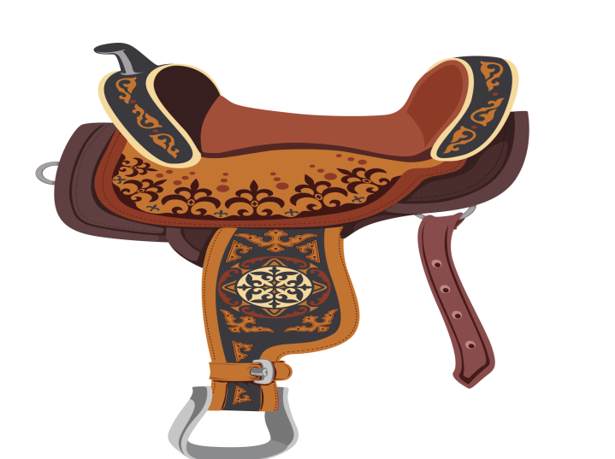
“Өзіңді тексер”
Аттан биік,
Қойдан аласа.
Жауабы: ертоқым
аттан- неден?
қойдан-неден?

Slide 8
Есіңде сақта!
Шығыс септігінің сұрақтары: кімнен? неден? нелерден? қайдан?
Шығыс септігінің жалғаулары: -нан, -нен, -дан, -ден, -тан, -тен .

Slide 9
Семантикалық карта
Шығыс септік
Атаулар | Атау септік | Ілік септік | Барыс септік | Табыс септік | Жатыс септік
балапан
табиғатты
оқулықтан
саябақта
Ақбөкеннің тұлпарға

Slide 10
Семантикалық карта
Шығыс септік +
Атаулар | Атау септік | Ілік септік | Барыс септік | Табыс септік | Жатыс септік
балапан | +
табиғатты |  |  |  | +
оқулықтан
саябақта |  |  |  |  | +
Ақбөкеннің тұлпарға |  | + | +

Slide 11
Не үйрендік? Не білдік?
Сөйлемнен шығыс септіктің жалғауы жалғанған сөздерді таба алдың;
Шығыс септік жалғауларын білдің;

